Slide 1
Introdução a Metalurgia do Pó
Gabriel Bueno e Lucas Schuster dos Santos
EMC 2019.1 | CTC

Slide 2
Índice
Introdução – 3.
História – 4.
Etapas do processo – 5 a 16.
Complementos – 17 em diante.

Slide 3
Introdução
- A tecnologia metalúrgica possui um histórico longo de desenolvimento correndo em paralelo com a evolução tecnológica do ser humano.
- A importância desta classe de materiais se deve ao fato de muitas ligas possuírem boa relação entre propriedades e custo e também por serem recicláveis.
- A Metalurgia do Pó (conhecido também como sinterização), pode ser definida como uma tecnologia na qual, um pó ou uma mistura dos pós metálicos se transformam em peças sólidas sem a necessidade do processo de fusão, mas apenas pelo uso de pressão e calor baseado em um processo conhecido com sinterização ( um “ tratamento térmico” onde as partículas metálicas são aglutinadas e consolidadas por processos de difusão sem que ocorra a fusão do material).

Slide 4
História
• 3000 AC - Egito – Armas de aglomerado de pó de Ferro
• 300 DC - Índia - Coluna de 6,5 t de pó de Ferro reduzido
• 1800’s - Consolidação do pó de Platina por trabalho a quente - Rússia e
Inglaterra
• 1905 - Filamentos de Carbono (4 lumens/W)
• 1910 - Filamentos de Tungstênio ( 8 lumens/W)
• 1930’s - Bronze poroso, Prata/Grafite e Carbetos
• 1940’s - Ligas de Tungstênio, Ferro e metais refratários
(não achamos embasamento para estudo)

Slide 5
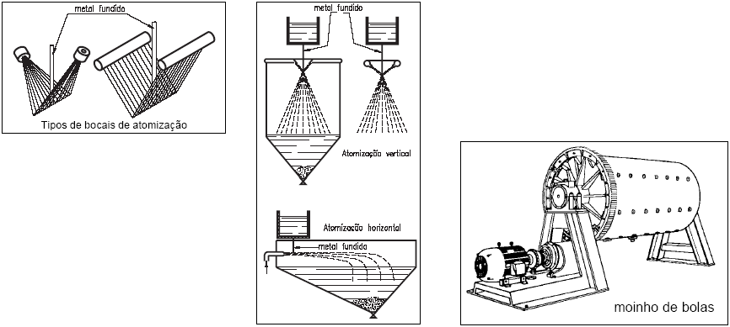
PROCESSO DE FABRICAÇÃO
1ª ETAPA: OBTENÇÃO DO PÓ
Métodos: Atomização, Moagem ou Eletrólise

Slide 6
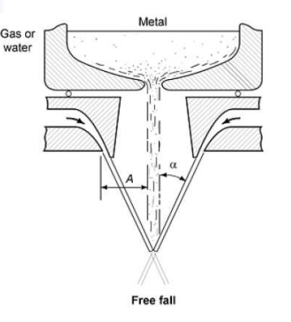
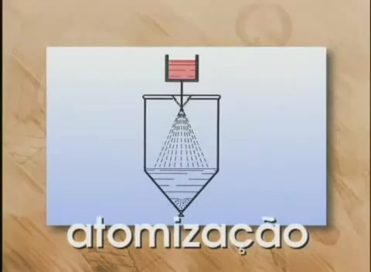
Atomização
Um dos processos mais usados para a obtenção do pó.
Como funciona:
Jateamento de gás e agua em direção a um filete de metal liquido, pulverizando e resfriando o pó.
Recolhimento, tratamento térmico e peneiramento
Pronto pra uso.

Slide 7
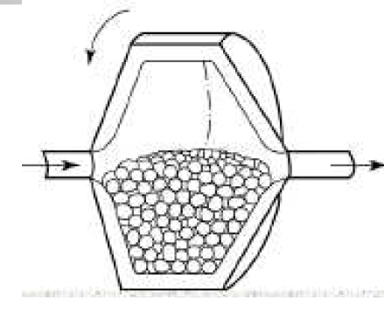
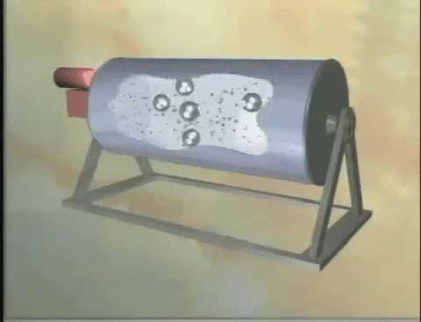
Moagem
Processo de obtenção do pó pelo choque.
Composto por um tambor com bolas esféricas resistentes ao desgaste.
Para obtenção do pó, o material é posto dentro do tambor e girado. Com a colisão das bolas, ele é pouco a pouco despedaçado.

Slide 8
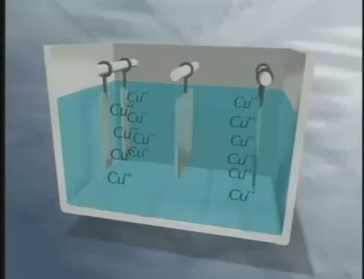
Eletrólise
Processo também muito usado (principalmente para cobre), formando pós de alto grau de pureza.
Etapas:
Metal sólido submerso em solução eletrolítica
Passagem da corrente elétrica e obtenção do pó.
Neutralização, secamento, redução.

Slide 9
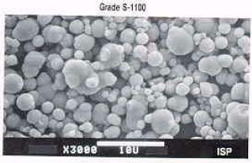
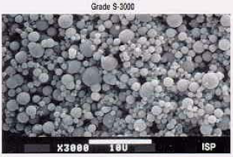
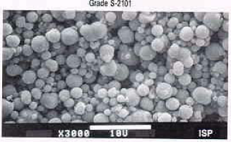
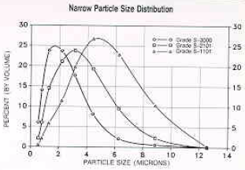
GRANULOMETRIA

Slide 10
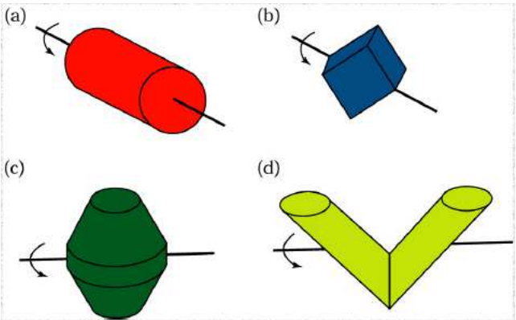
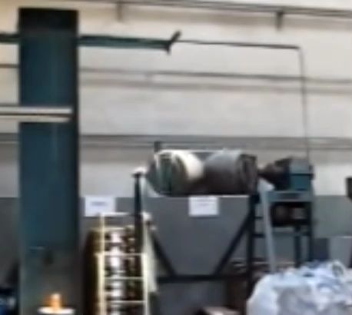
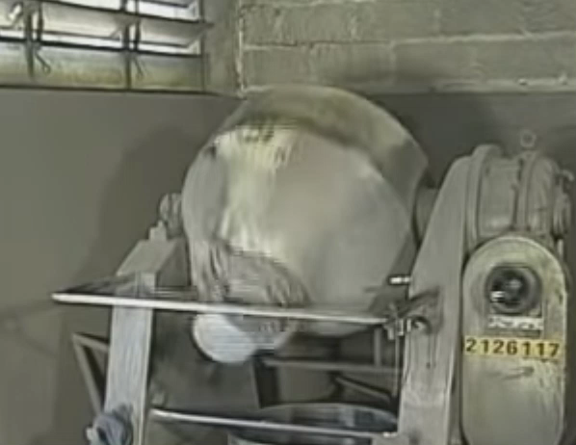
2ª ETAPA: Mistura dos pós

Slide 11
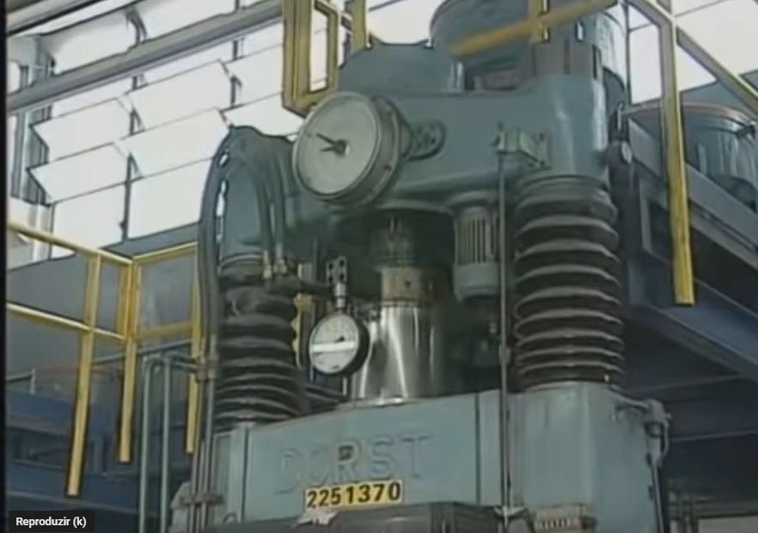
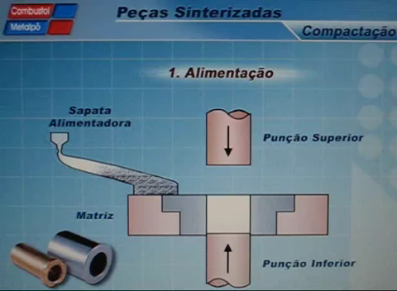
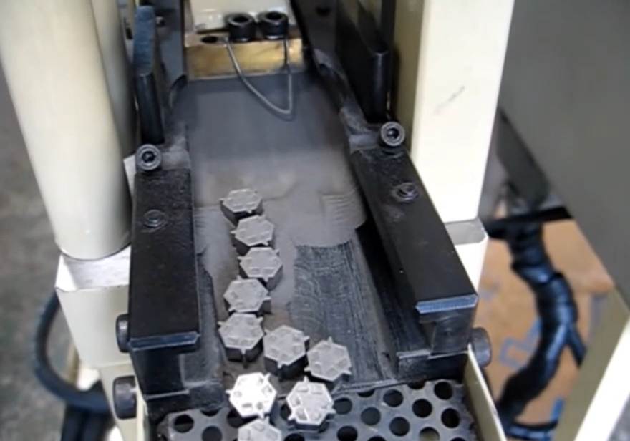
3ª etapa: Conformação da peça
Após obtenção do pó, é preciso dar forma a ele. Para isso são necessárias maquinas de conformação por pressão. Elas comprimem o material ate o pó ter uma semi-ligação entre si, e ficar do formato desejado.

Slide 12
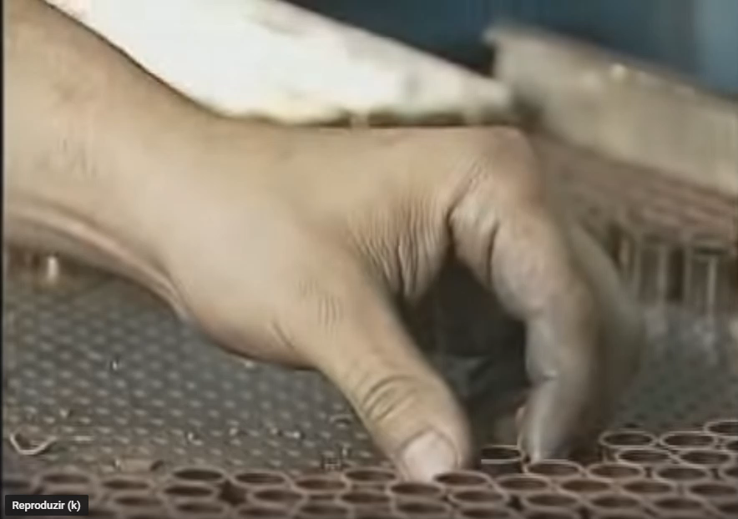
Peça conformada:
As peças após a conformação, recebem o nome de compactado verde. Isso porque ainda não passaram pelo processo térmico da sinterização. Isso significa que as peças estão frágeis e se esfarelam fácil.

Slide 13
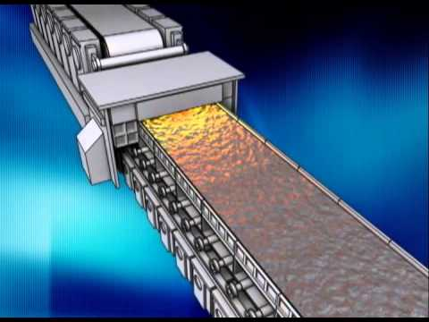
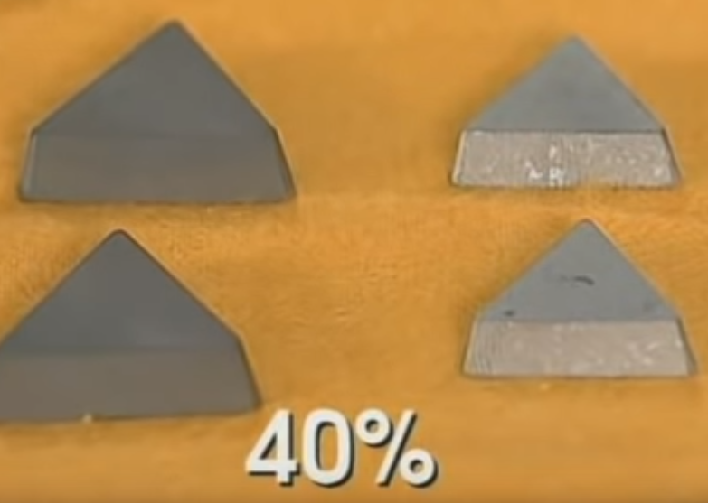
4ªetapa: Sinterização
.
•A sinterização consiste no aquecimento das peças comprimidas a temperaturas especificas, sempre abaixo do ponto de fusão do metal base da mistura, eventualmente acima do ponto de fusão do metal secundário da mistura, em condições controladas de velocidade de aquecimento, tempo a temperatura, velocidade de resfriamento e atmosfera do ambiente de aquecimento.
•Em alguns casos certas peças de metal duro entre outros procede -se a uma sinterização prévia, a uma temperatura mais baixa com o objetivo de conferir a briquetes de compactadas condições de serem usinadas antes da sinterização final. Esta operação é denominada pré-sinterização
.•A temperatura ideal de sinterização é da ordem de 2/3 a 3/4 da temperatura de fusão da liga considerada. Basicamente a sinterização é um processo de estado sólido ocorrendo ligação química e metalurgia do pó, no sentido de eliminar ou diminuir a porosidade existente no compactado verde; formando um corpo coerente provido das propriedades
* Após sinterização, a peça pode ter uma redução do seu tamanho de até 40%.

Slide 14
Saída de peça sinterizada
Entrada da peça verde
Pré-Aquecimento:
Sinterização:
Resfriamento:
Bronze: 780 -840°C
Aço: 1050 -1150°C
Ligação metalúrgica das partículas de pó
A micro-estrutura do
material é formada
500 -800°C
O lubrificante é
retirado da peça

Slide 15
Entrada da peça verde
Saída peça sinterizada
Valores para etapa de sinterização(Zona de alta temperatura).
Material | Temperatura (°C) | Tempo de patamar(min)
Alumínio | 595-625 | 10-30
Bronze | 760-860 | 10-20
Cobre | 840-900 | 12-45
Latão | 840-900 | 10-45
Ferro, ferro grafita, etc. | 1000-1150 | 8-45
Níquel | 1000-1150 | 30-45
Aço Inox | 1090-1290 | 30-60
Imãs Alnico | 1215-1300 | 120-150
Metal duro | 1425-1480 | 20-30

Slide 16







N2 + Água
N2 + H2
N2
Pré Aquecimento:
Sinterização:
Resfriamento:
Atmosfera oxidante facilita a retirada e a queimado lubrificante
Atmosfera redutora reverte o processo de oxidação ocorrido no pré-aquecimento
Atmosfera neutra cuja função é evitar que a peça se oxide durante a etapa de resfriamento

Slide 17
Operações complementares
Nem sempre a produção de peças por metalurgia do pó termina na
operação de sinterização. Operações complementares são frequentemente
aplicadas com os seguintes objetivos: conferir melhor acabamento; maior precisão
dimensional às peças; melhor densidade, dureza e resistência mecânica; etc.
Calibragem
Recompressão
Tratamentos térmicos
Usinagem
Infiltração
Impregnação

Slide 18
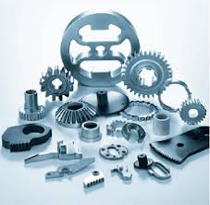
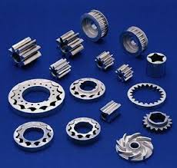
Vantagens
A metalurgia do pó possui vantagens como, por exemplo:
O maior aproveitamento de material ( geração de baixos índices de resíduos entre 5% a 10% em peso) devido ao fato de não necessitar de processos de usinagem para dar acabamento às peças.
Possibilidade de produção em massa.
Flexibilidade maior para formulação da composição das ligas e permitir uma excelente tolerância dimensional.
Legenda da imagem

Slide 19
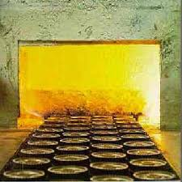
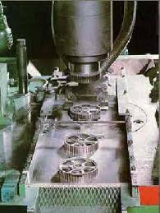
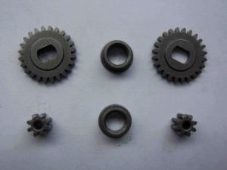
Restrições e Desvantagens
As principais restrições e desvantagens do processo são:
A necessidade de ferramental especial ( matriz,prensas e fornos para sinterização)
Dificuldade para a eliminação da porosidade
Dificuldade no controle da oxidação dos pós metálicos
Cuidados especiais pois alguns pós possuem elevada reatividade com o ambiente (oxigênio e umidade)
A limitaçao no tamanho máximo das peças produzidas em até no máximo 15kg a 20 kg.
Legenda da imagem

Slide 20
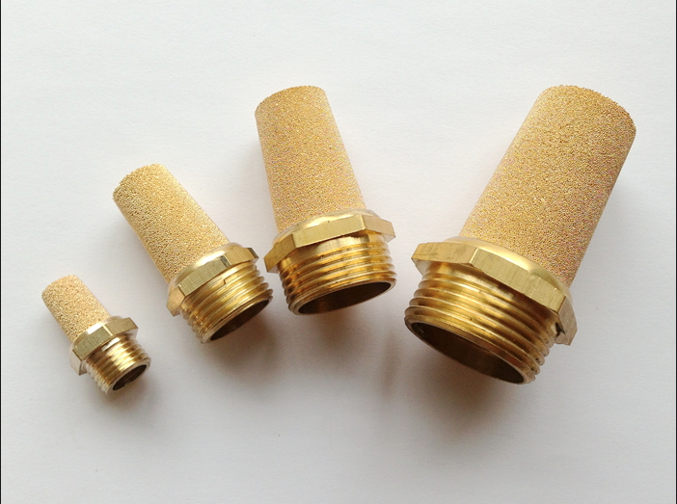
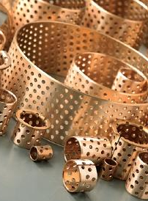
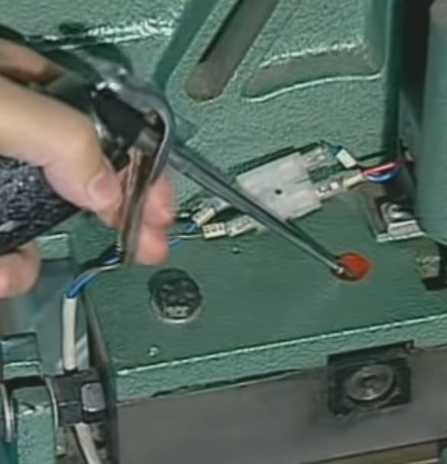
Filtros sinterizados e mancais autolubrificantes.
Filtros:
Mancais:
São feitos através de varias camadas de partículas arredondadas/esféricas de pós metálicos de variados tamanhos de grãos.
Muito utilizado para filtrar gazes, líquidos, óleos combustíveis minerais e minerais, abafador de ruídos, e válvula corta chamas.
Mancais são elementos de máquinas que sevem para apoio fixo para eixos. Com uma certa porosidade, propicia a passagem do lubrificante contido no reservatório para a peça e mantem sua boa funcionalidade.

Slide 21
Matérias no currículo:
EMC5224 – Metalurgia do Pó e Materiais Conjugados
Carga Horária: 54 horas – 3 aulas

Slide 22
Fontes:
https://www.ebah.com.br/content/ABAAAAaTUAG/sinterizacao-metalurgia-po
https://www.ebah.com.br/content/ABAAAAaTUAG/sinterizacao-metalurgia-po?part=2
https://slideplayer.com.br/slide/3814940/
https://www.ebah.com.br/content/ABAAAAWa8AG/apresentacao-metalurgia-po
https://edisciplinas.usp.br/pluginfile.php/1371724/mod_resource/content/1/Slides%20Metalurgia%20do%20P%C3%B3.pdf
Telecurso 2000. Processos de Fabricação - Aula nº65: Metalurgia do pó.

Slide 23
Contato
E-mail: seunome@email.com
Telefone: (xx) xxxx-xxxx
Site: www.site.com.br

